Slide 1
“La tiendita”
Grado : 2°
Grupo : “A”
Mtra. Selene López Moreno

Slide 2
Contexto, problemática que afronta
Los alumnos del grupo de segundo del jardín de niños Pastor Rouaix ubicado en la comunidad Diez de Octubre se inician en el reconocimiento del valor de las monedas , la mayoría de ellos comprender que una moneda de $1 peso vale uno pero se les dificulta comprender que una moneda de $5 vale 5 monedas de $1 u otras denominaciones. Del mismo modo se inician en la resolución de problemas y situaciones de compra y venta ficticia . En este sentido, los educandos también presentan áreas de oportunidad como el manejo de herramientas y ejecución de movimientos precisos.

Slide 3
Objetivos de la practica
1.- Utilizar herramientas y materiales
2 .- Identificar la relación de equivalencia entre monedas de $1, $2 y $5
3 .- Resolver problemas matemáticos en situaciones de compra y venta ficticias

Slide 4
¿En que consiste?
De manera general, se trabajó un mini proyecto donde los alumnos decidieron que tipo de tienda iban a montar (frutería, juguetería, panadería, elaboraron los productos, monedas, cartel principal, anuncio de precios utilizando diferentes materiales , finalmente montaron la tiendita para comprar y vender utilizando lo que anteriormente habían realizado
¿Quiénes son los protagonistas?
Alumnos de segundo grado y padres de familia
¿Cómo se desarrolla?
Con la tiendita ya montada , los alumnos podían comprar o vender utilizando las monedas, los productos tenían los precios para ellos darse cuento lo que iban a pagar o en su caso cobrar, los padres de familia eran puente para hacer reflexionar a sus hijos sobre qué monedas utilizar para pagar , si un producto cuesta $2 cómo puedes pagar.
Logros alcanzados
1 Lograron decidir el tipo de tienda en la cual querían jugar y la confeccionaron
2 Lograron reconocer números escritos, darse cuenta de la equivalencia entre monedas de baja denominación
3 Reflexionar en torno a un problema
4I Involucrar a los padres de familia en las actividades

Slide 5
Procesos de evaluación
Se evaluó en base al desempeño que mostraron en los videos que las mamás mandaron como evidencia, así mismo en fotografías y en comentarios emitidos por las madres de familia.

Slide 6
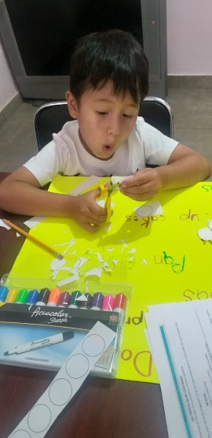
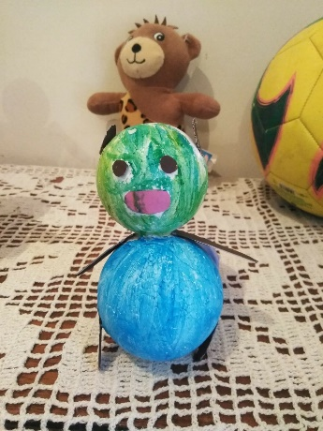
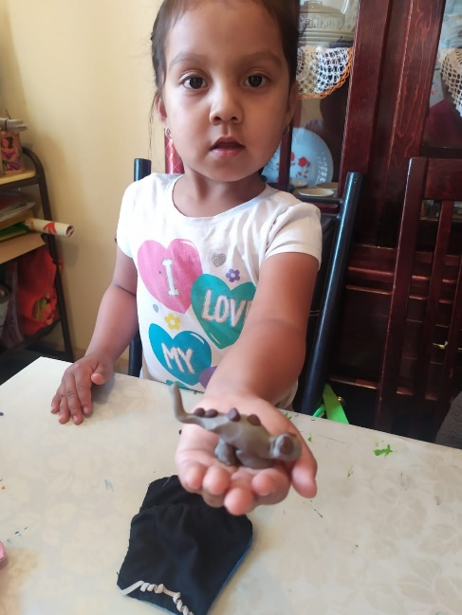
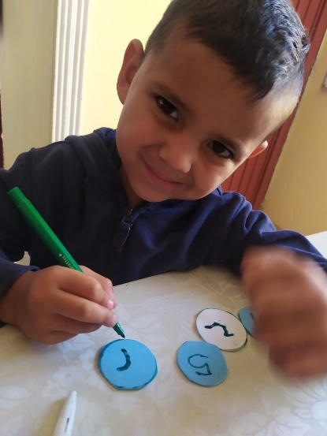
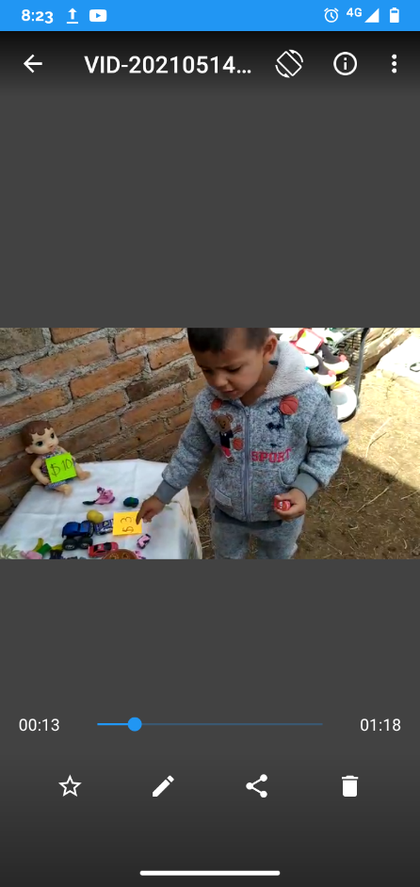
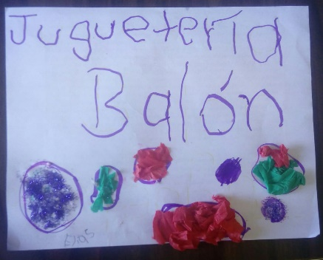
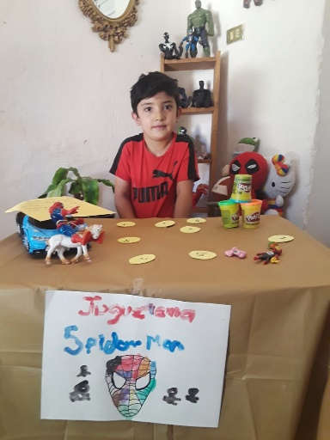
Evidencias

